Slide 1
Филиал муниципального дошкольного образовательного бюджетного учреждения Ирбейский детский сад №4 «Дюймовочка»- Маловский детский сад
Дидактические игры
2018-2019год
Воспитатель: Козлова Г.Н.

Slide 2
Актуальность. Развитие познавательной активности у детей дошкольного возраста особенно актуальна на современном этапе, так как она развивает детскую любознательность, пытливость ума и формирует на их основе устойчивые познавательные интересы через игровую деятельность. Для дошкольника характерен повышенный интерес ко всему, что происходит вокруг. Ежедневно дети познают все новые и новые предметы и явления, стремятся узнавать не только их названия, но и черты сходства, задумываются над простейшими причинами наблюдаемых явлений. Дидактическая игра – это сложный процесс: она является одной из форм обучения и вместе с тем остается игровой деятельностью. Дети осваивают признаки предметов, учатся классифицировать, обобщать, сравнивать. Ребёнок, увлечённый игрой, не замечает того, что учиться, хотя то и дело сталкивается с заданиями, которые требуют от него мыслительной деятельности. Дидактическая игра важна и для того, чтобы сделать его настоящую жизнь полной и счастливой.

Slide 3
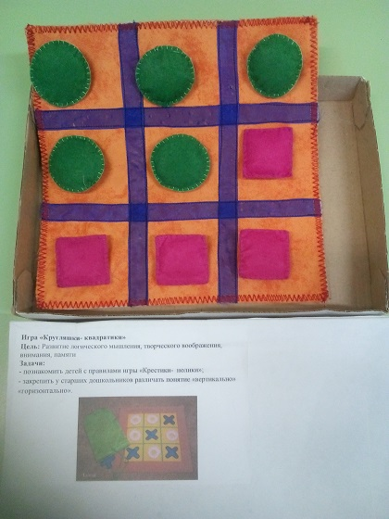
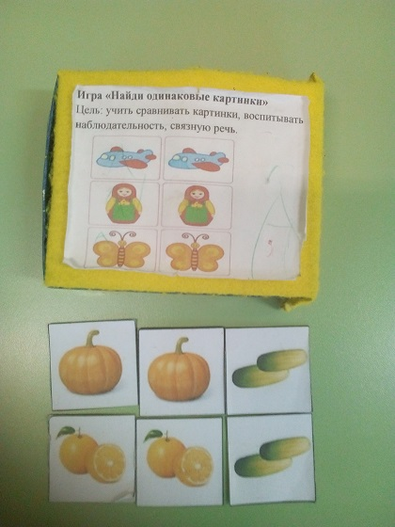
Игра «Кругляшки- квадратики», игра «Найди одинаковые картинки» Цель: Развитие логического мышления, творческого воображения, внимания, памяти.

Slide 4
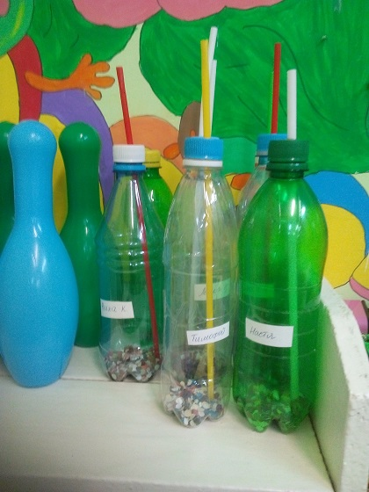
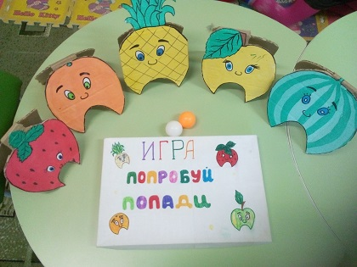
Игры для развития дыхательной гимнастики. Цель: учить детей укреплять мышцы органов брюшной полости, осуществлять вентиляцию нижней части легких, концентрировать внимание на нижнем дыхании.

Slide 5
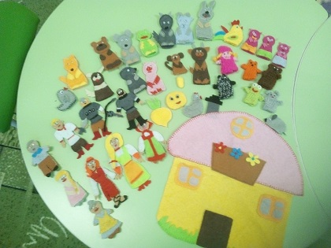
Игра «Пальчиковый театр» Цель: развивать мелкую моторику рук в сочетании с речью; развитие коммуникативных способностей детей дошкольного возраста в процессе пальчикового театра.

Slide 6
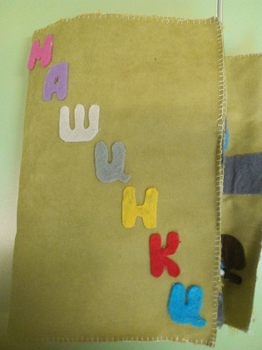
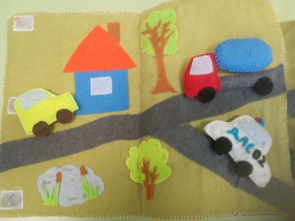
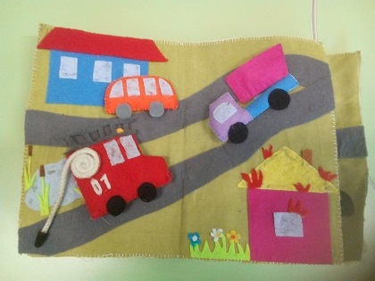
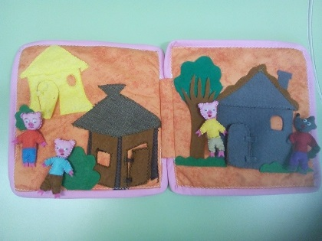
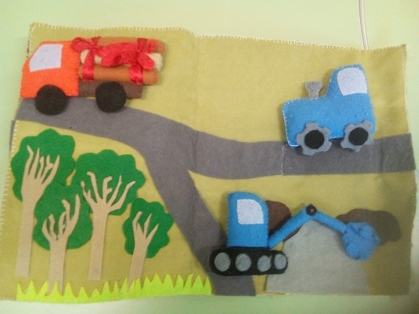
Книжки- малышки Цель: развивать у воспитанников ДОУ устойчивый интерес к книге, а так же бережному отношению к ним.

Slide 7
Спасибо за внимание!

